Slide 1
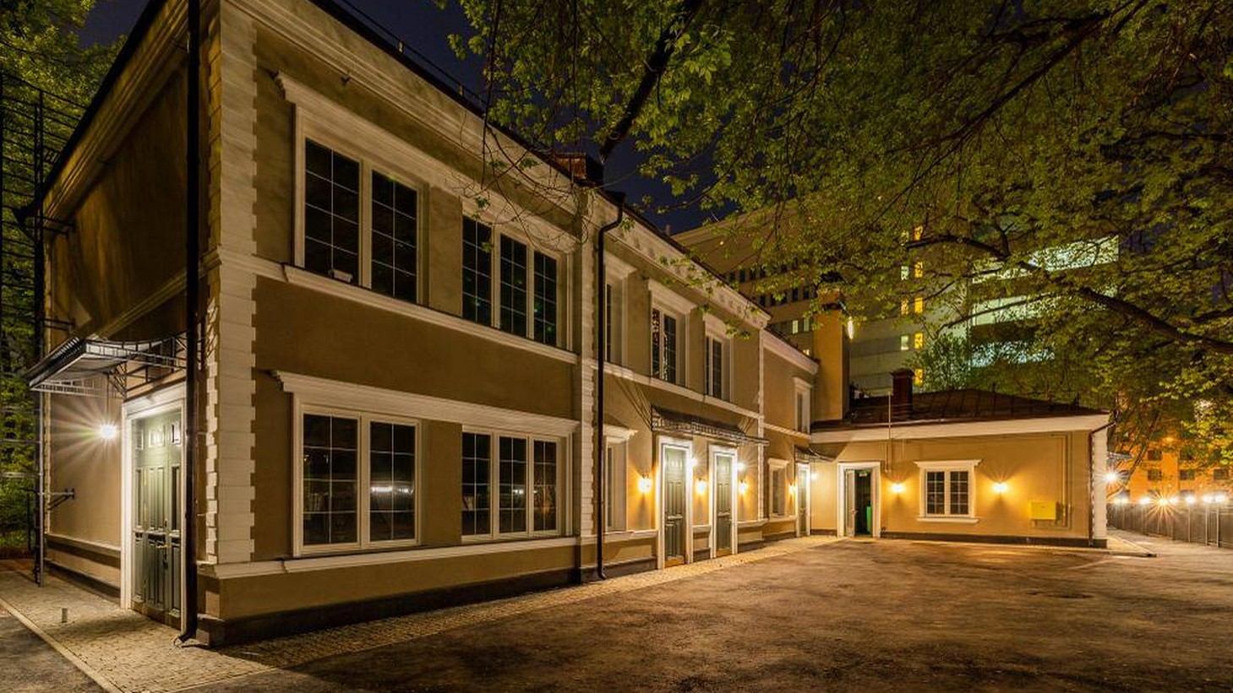
РЕСТАВРАЦИЯ ОБЪЕКТОВ
Портфолио реализованных проектов

Slide 2
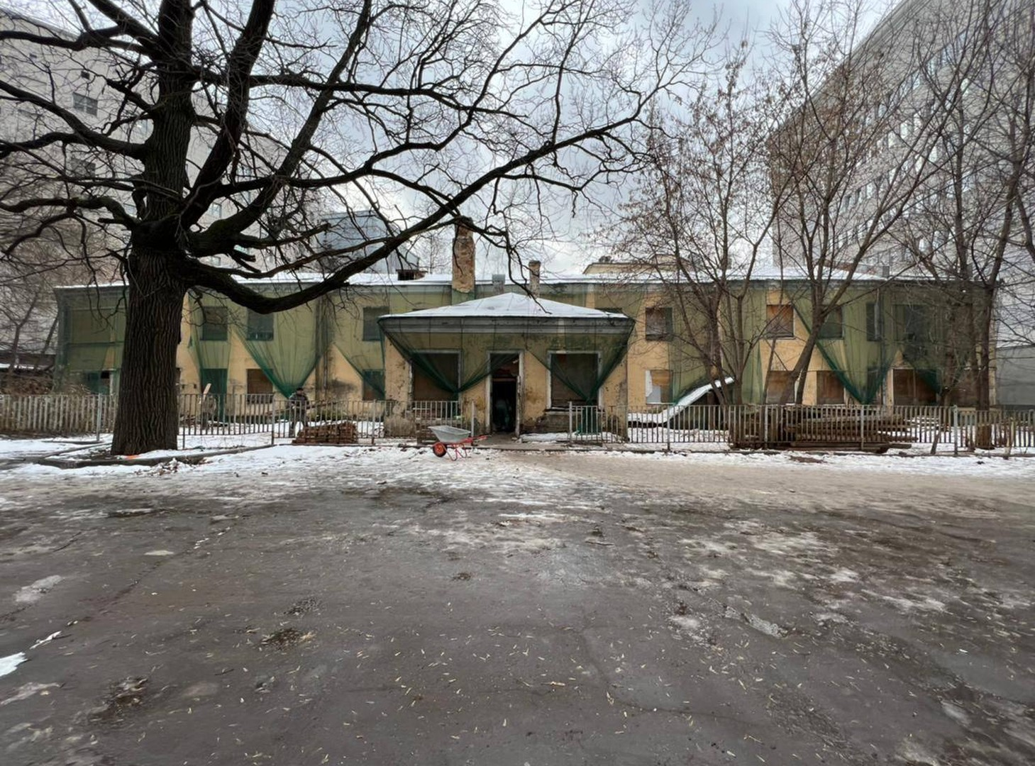
01/06
Гиляровского,
37к2
ДО РЕСТАВРАЦИИ

Slide 3
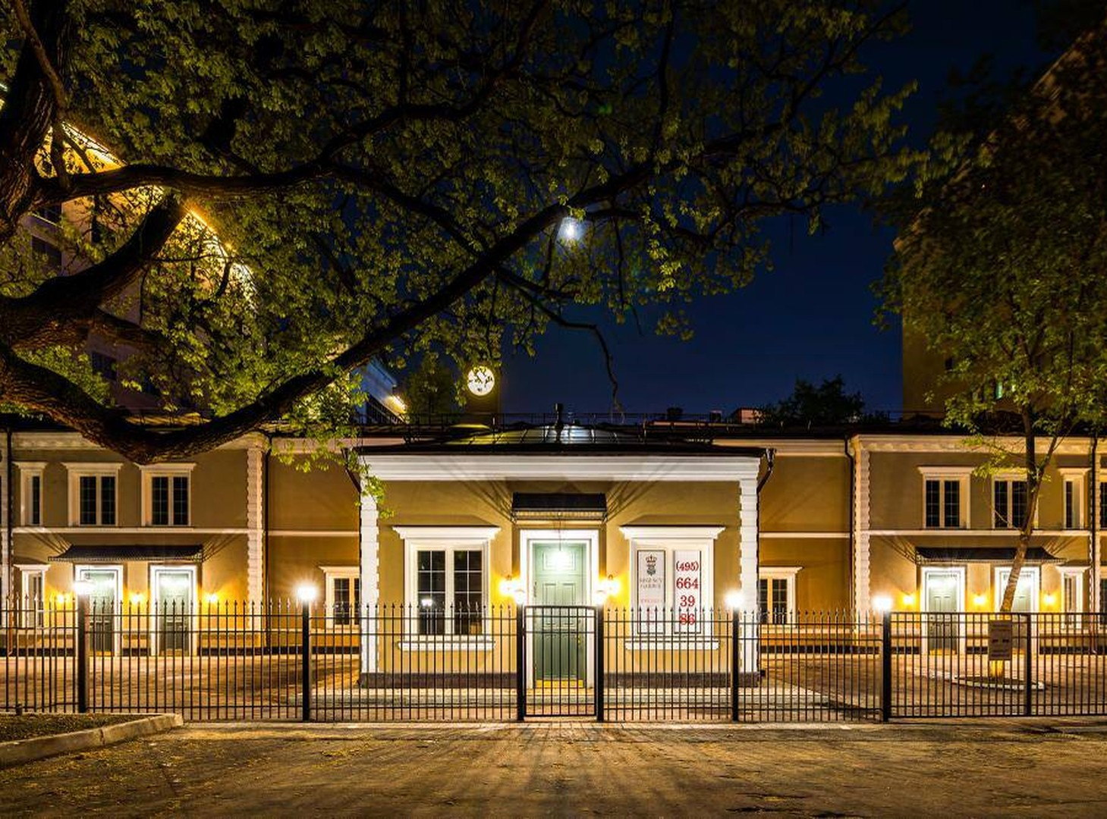
01/06
Гиляровского,
37к2
ПОСЛЕ РЕСТАВРАЦИИ
ПЛОЩАДЬ ЗДАНИЯ
ЭТАЖНОСТЬ
ГОД ПОСТРОЙКИ
СОСТОЯНИЕ
СТАТУС
КОММУНИКАЦИИ

Slide 4
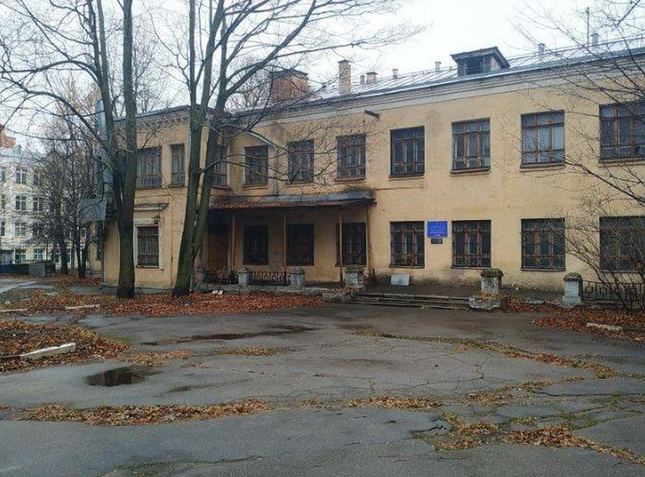
02/06
Площадь Борьбы,
13А
ДО РЕСТАВРАЦИИ

Slide 5

02/06
Площадь Борьбы,
13А
ПОСЛЕ РЕСТАВРАЦИИ
ПЛОЩАДЬ ЗДАНИЯ
ЭТАЖНОСТЬ
ГОД ПОСТРОЙКИ
СОСТОЯНИЕ
СТАТУС
КОММУНИКАЦИИ

Slide 6
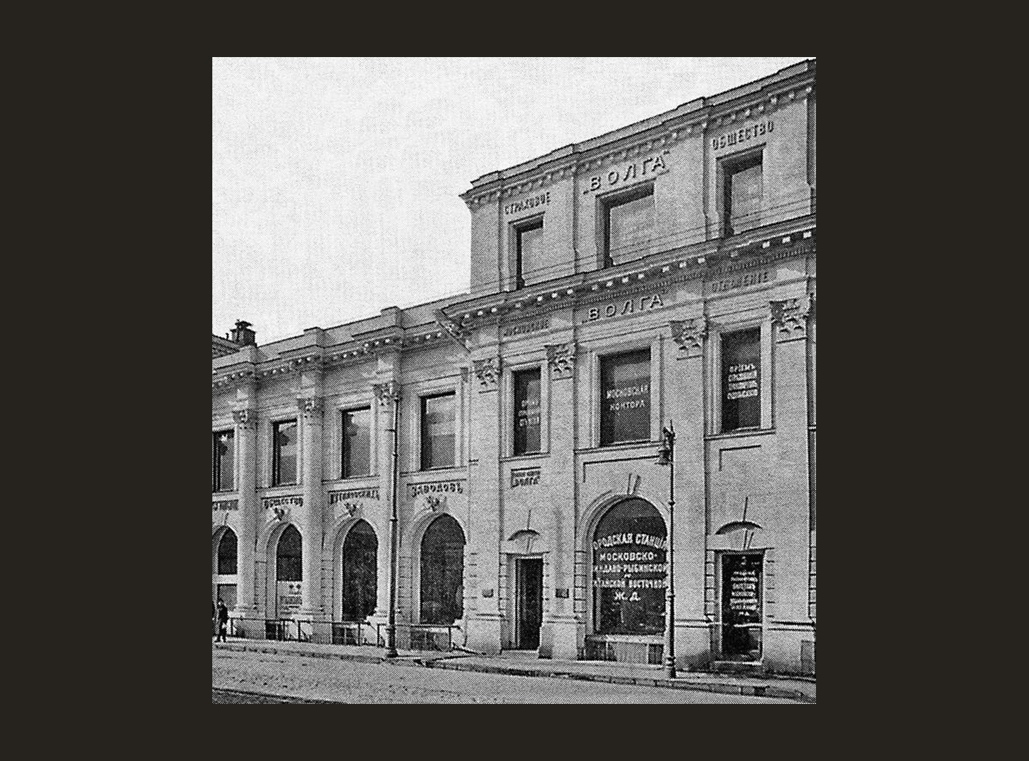
03/06
Мясницкая,
13 стр. 2
ДО РЕСТАВРАЦИИ

Slide 7
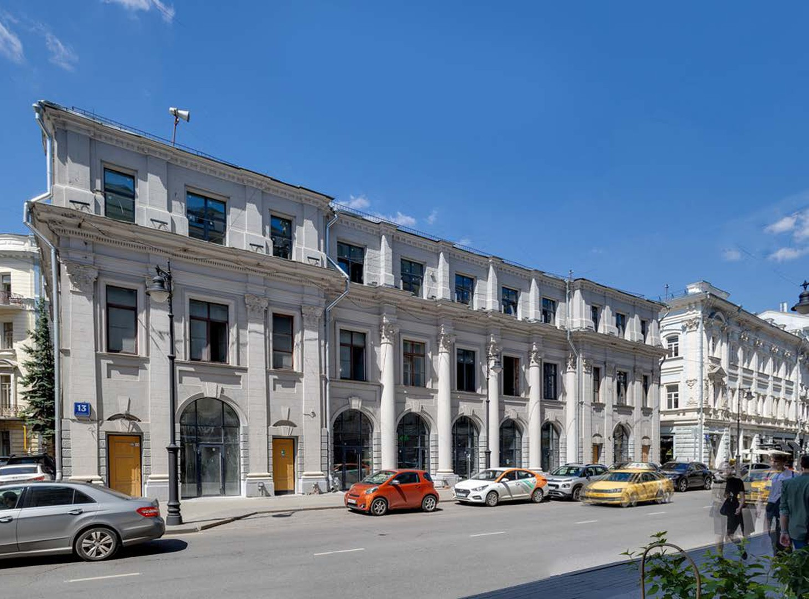
03/06
Мясницкая,
13 стр. 2
ПОСЛЕ РЕСТАВРАЦИИ
ПЛОЩАДЬ ЗДАНИЯ
ЭТАЖНОСТЬ
ГОД ПОСТРОЙКИ
СОСТОЯНИЕ
СТАТУС
КОММУНИКАЦИИ

Slide 8
04/06
Николоямская,
51 стр. 2
ДО РЕСТАВРАЦИИ

Slide 9
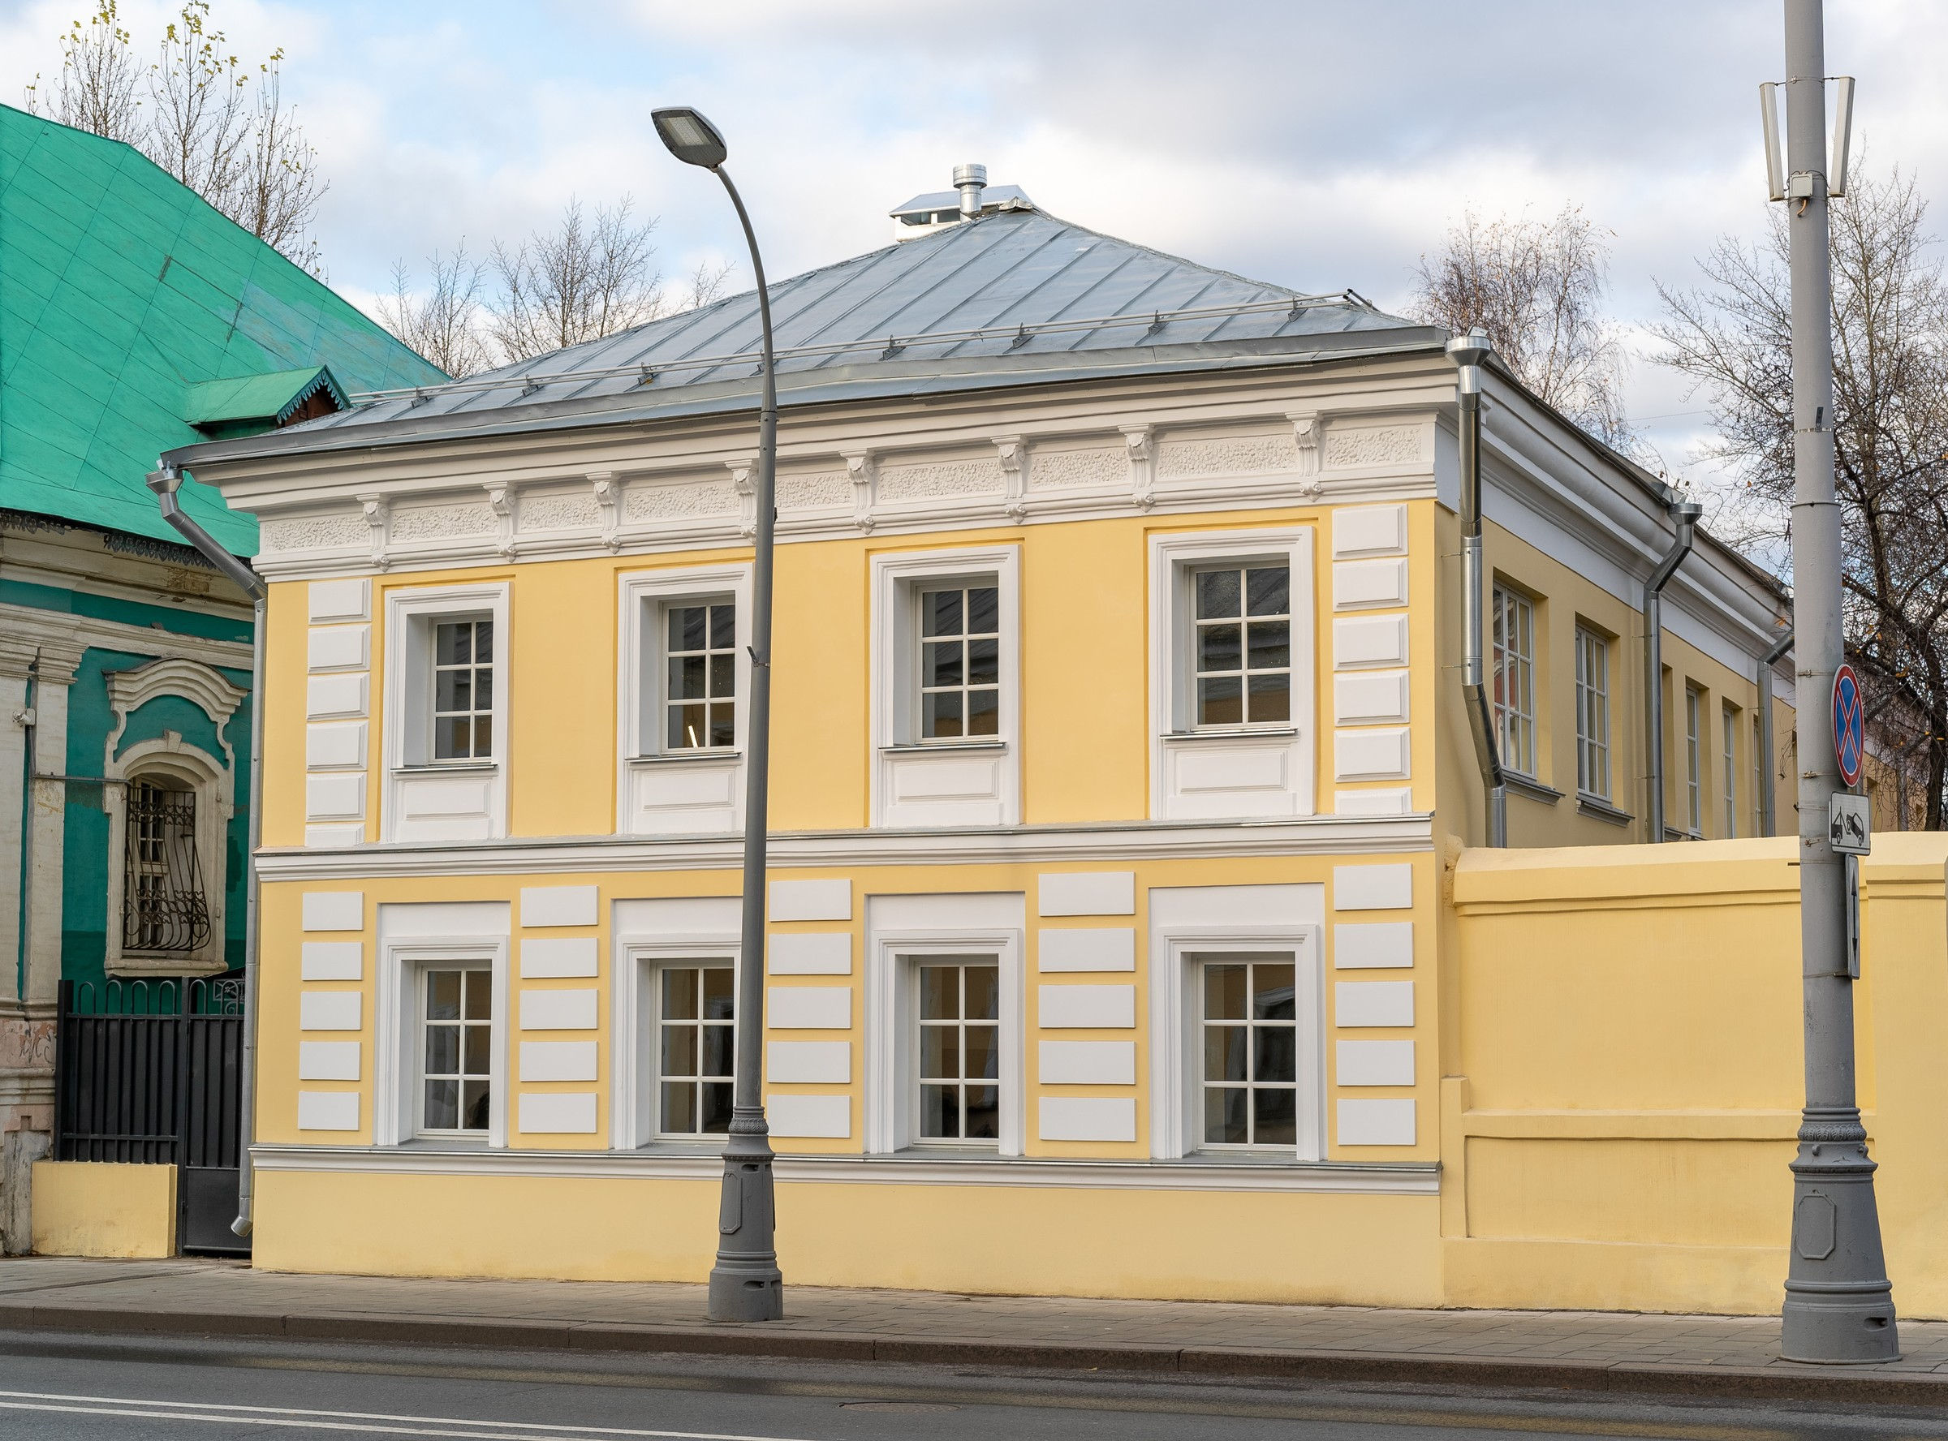
04/06
Николоямская,
51 стр. 2
ПОСЛЕ РЕСТАВРАЦИИ
ПЛОЩАДЬ ЗДАНИЯ
ЭТАЖНОСТЬ
ГОД ПОСТРОЙКИ
СОСТОЯНИЕ
СТАТУС
КОММУНИКАЦИИ

Slide 10
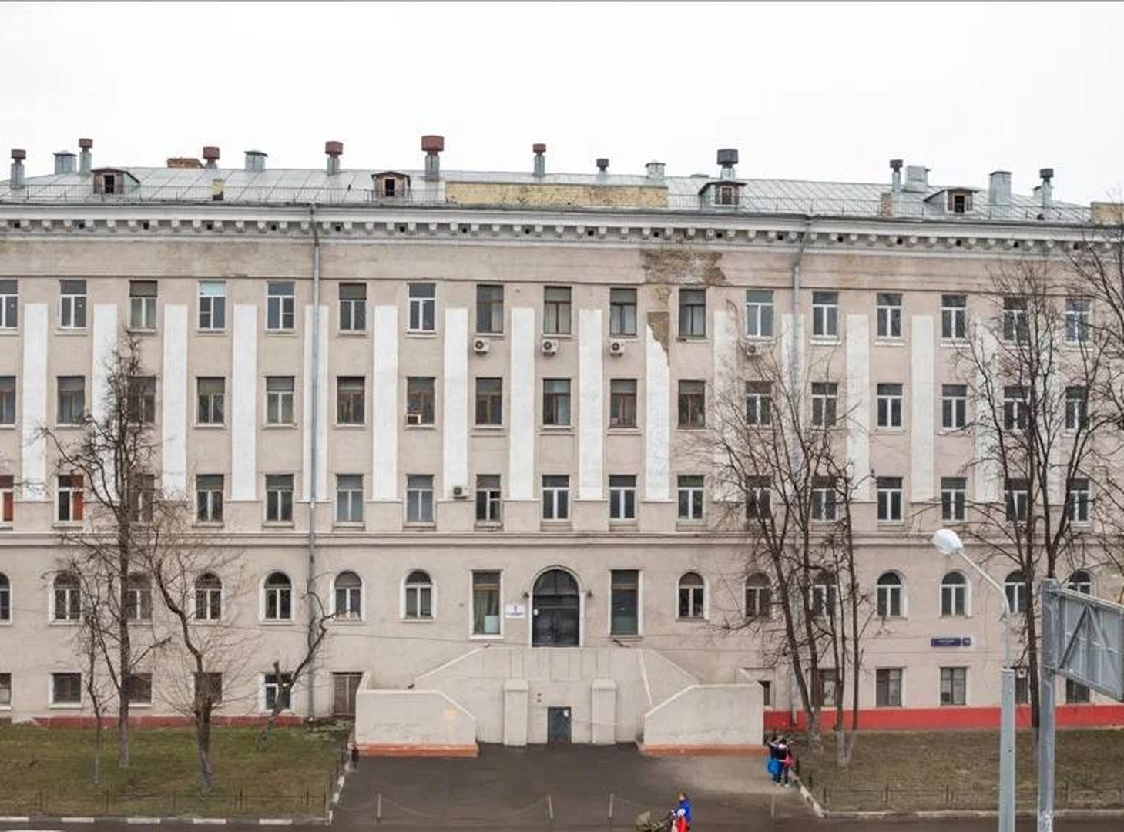
05/06
Окружной проезд,
16 и 16 стр. 2
ДО РЕСТАВРАЦИИ

Slide 11
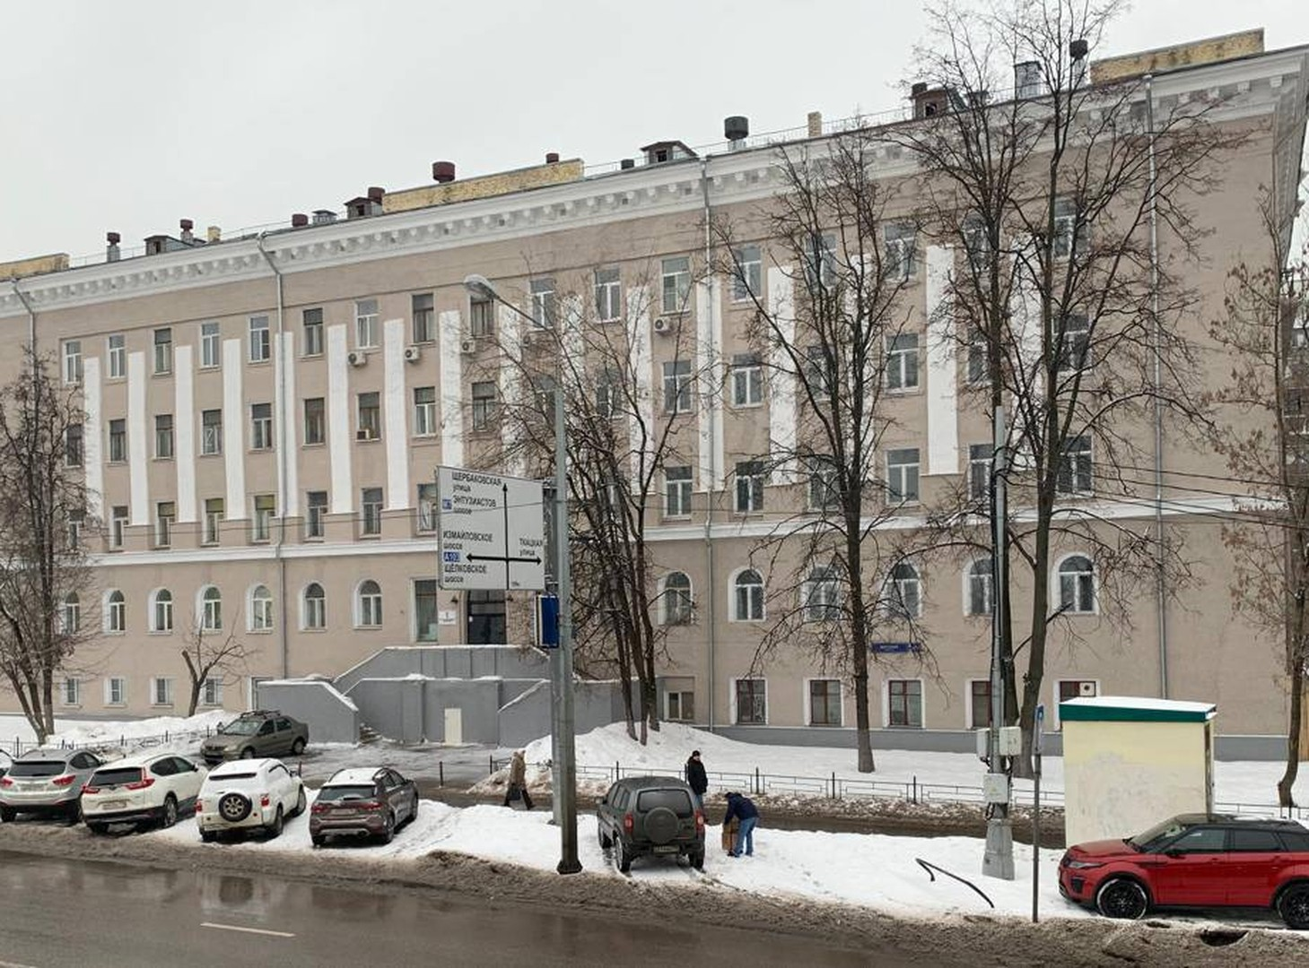
05/06
Окружной проезд,
16 и 16 стр. 2
ПОСЛЕ РЕСТАВРАЦИИ
ПЛОЩАДЬ ЗДАНИЯ
ЭТАЖНОСТЬ
ГОД ПОСТРОЙКИ
СОСТОЯНИЕ
СТАТУС
КОММУНИКАЦИИ

Slide 12
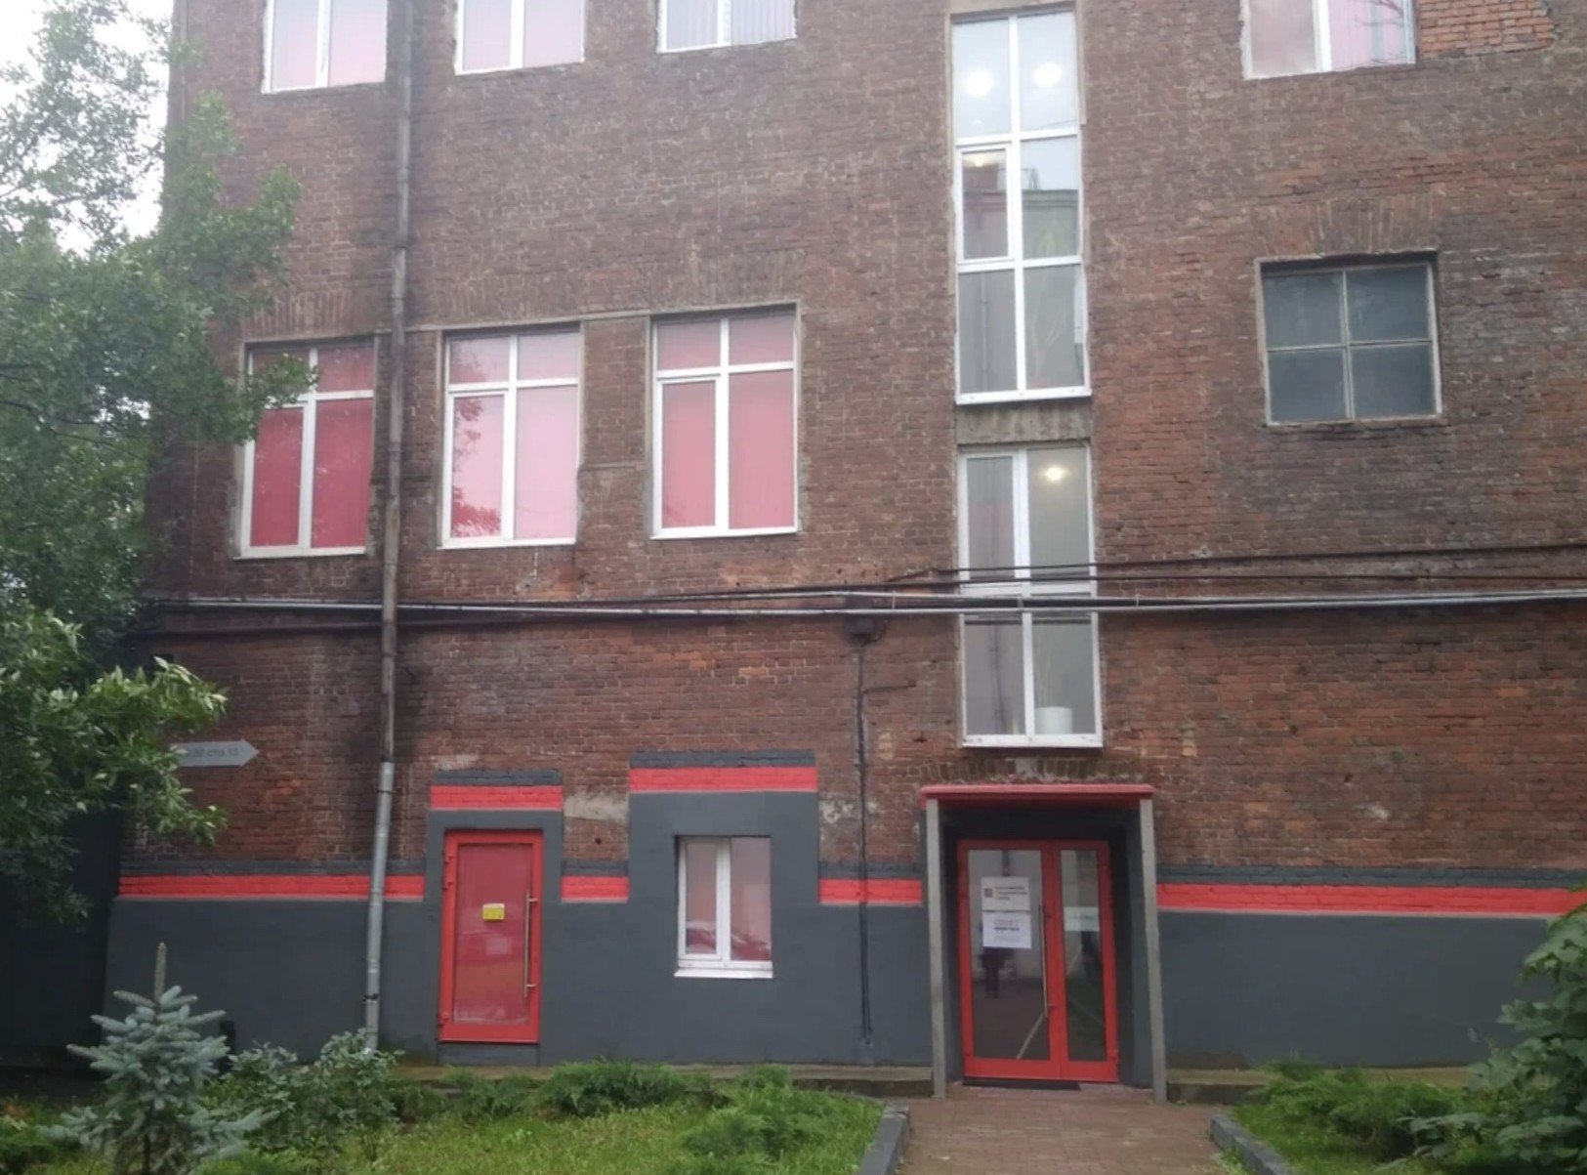
06/06
Большая Почтовая,
18/20 стр. 15
ДО РЕСТАВРАЦИИ

Slide 13
06/06
Большая Почтовая,
18/20 стр. 15
ПОСЛЕ РЕСТАВРАЦИИ
ПЛОЩАДЬ ЗДАНИЯ
ЭТАЖНОСТЬ
ГОД ПОСТРОЙКИ
СОСТОЯНИЕ
СТАТУС
КОММУНИКАЦИИ

Slide 14
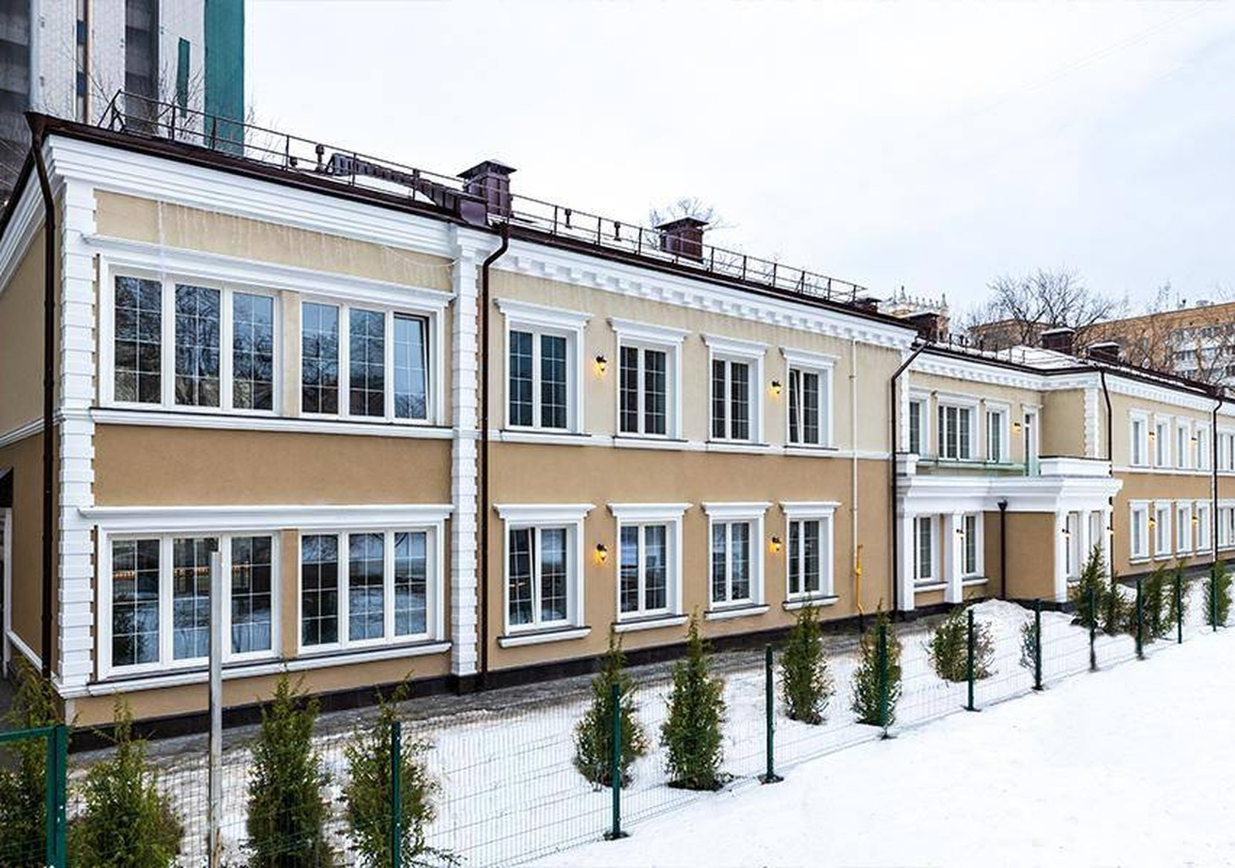

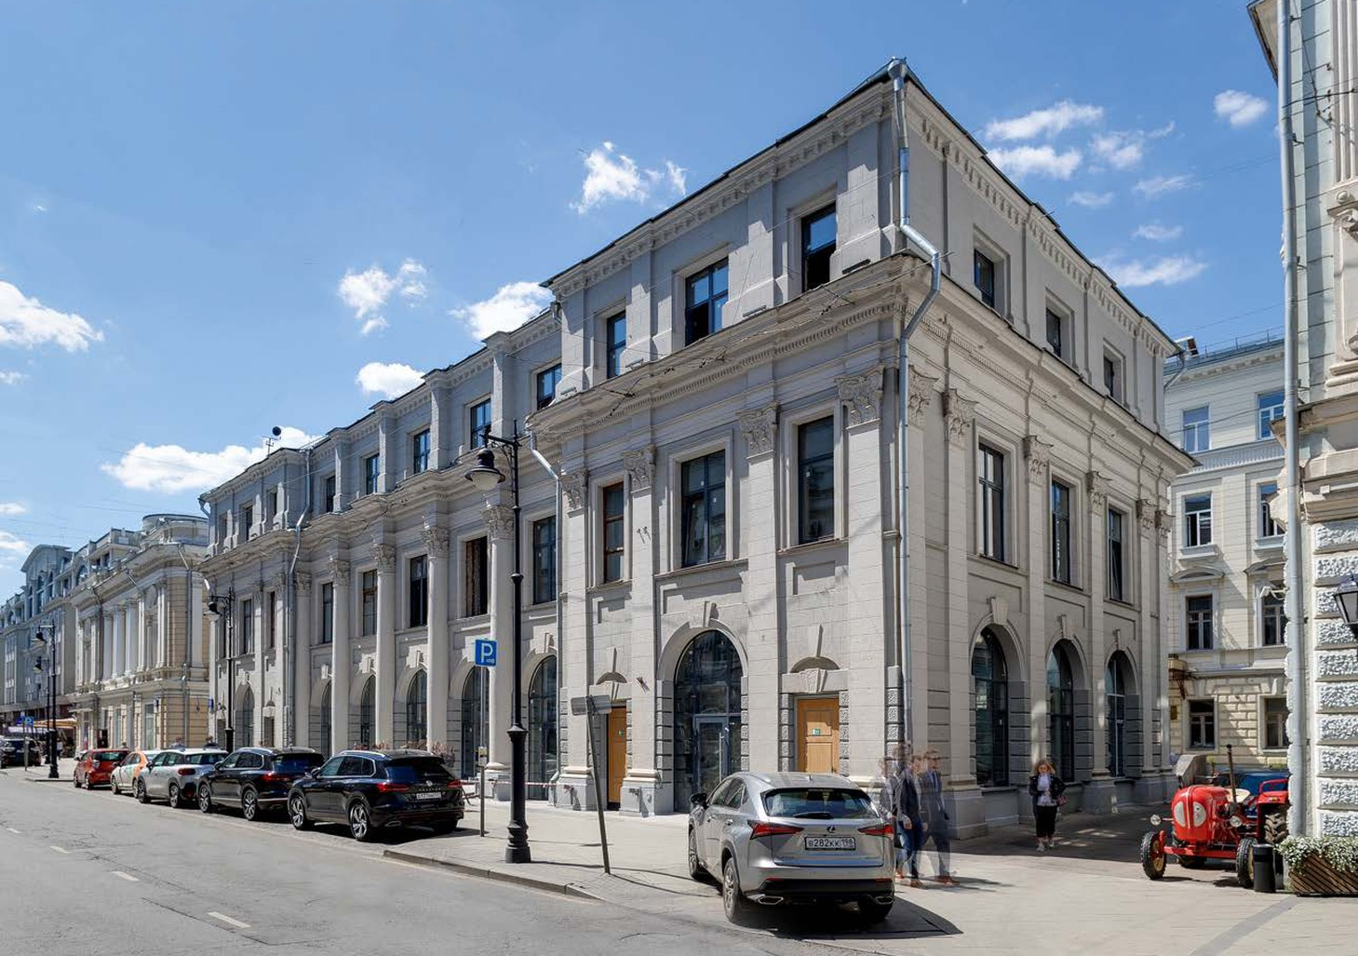
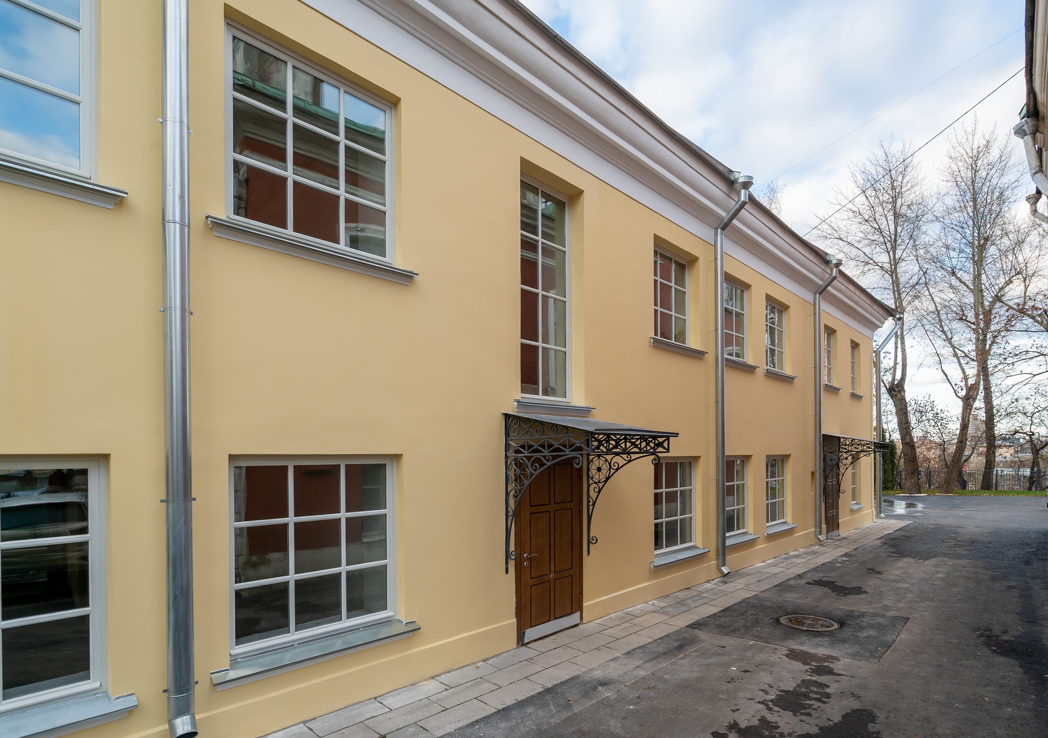
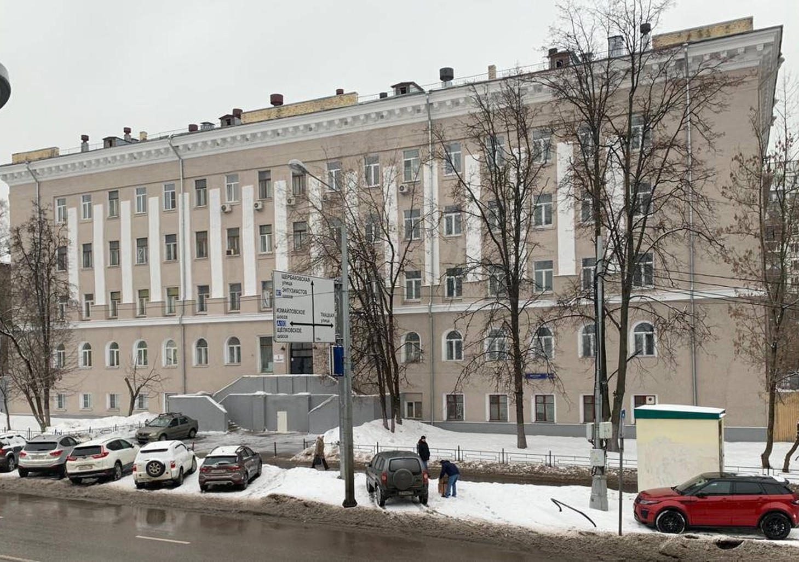
ПОРТФОЛИО
РЕСТАВРАЦИЯ ОБЪЕКТОВ
01
02
03
04
05
06

